Slide 1
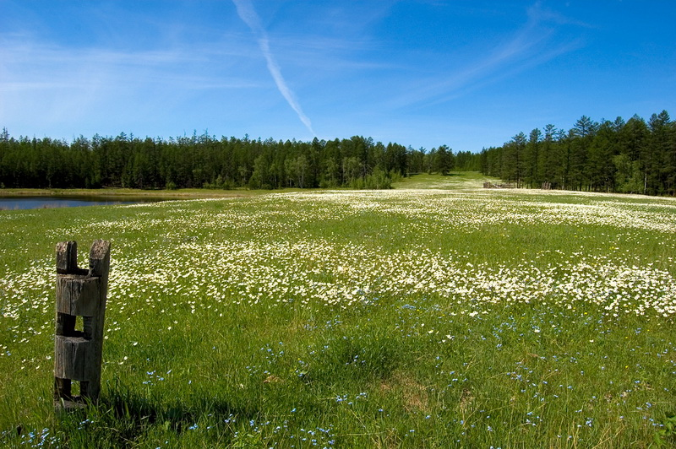
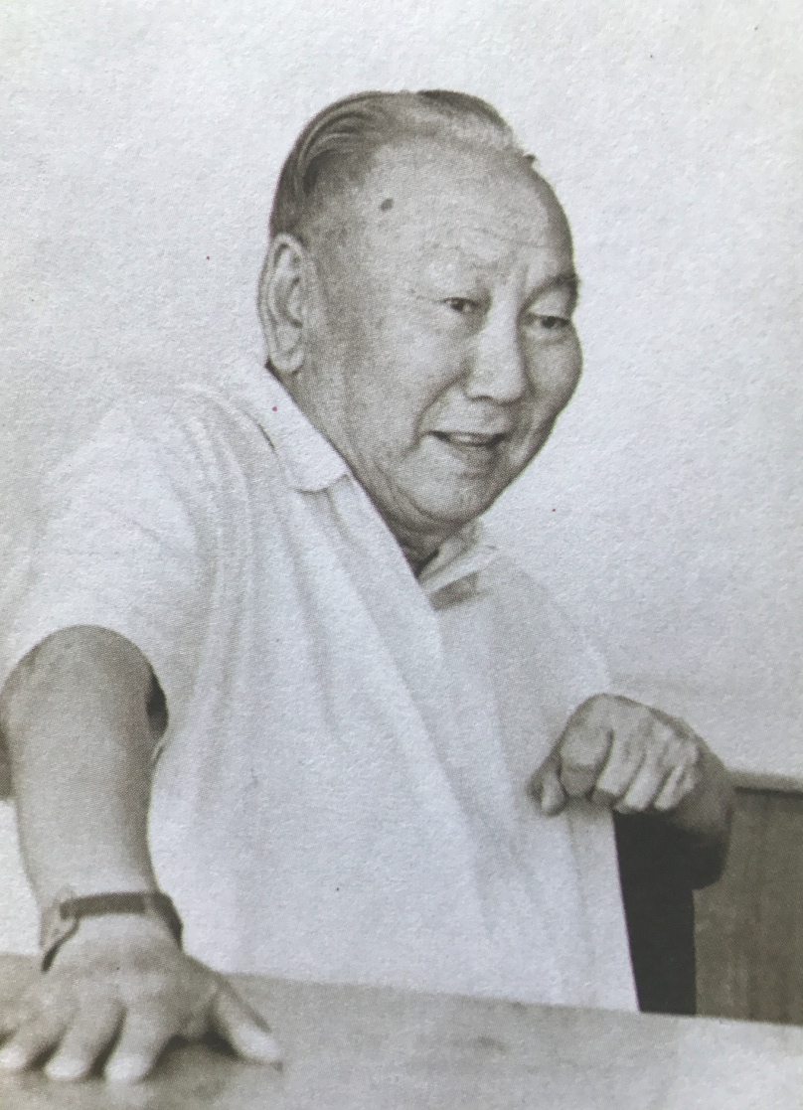
Дьикти-кэрэ поэзиялаах айылҕа Тойуксута

Slide 2
«Киһи олоҕо турар бэйэтигэр эрэ анаммат.
Кини дьонун, дойдутун туһугар айыллар»
Төрөөбүт литэрэтиирэ уруогар туттуллар
көмө матырыйаалы оҥордо
В.П.Ларионов аатынан Майа орто оскуолатын
саха тылын, литэрэтиирэтин
учуутала Шарина Фекла Николаевна

Slide 3
Уруок сыала:
Үйэлээх талаан –Күннүк Уурастыырап олоҕун суолтатын өйдөтүү.
Соруктар:
Норуот поэтын биһирэнэр хаачыстыбаларын сырдатыы.
Дьоһун олоҕор Доҕордоһуу суолтатын арыйыы.
3. Поэт үөлээннээхтэрин, сүгүрүйээччилэрин ахтыыларыттан билиһиннэрии.
4. «Айылҕа Тойуксутун» айымньылара дьоллоох төлкөлөөхтөрүн өйдөтүү.
5. Саха саарынын сырдык аатын үйэтитии.

Slide 4
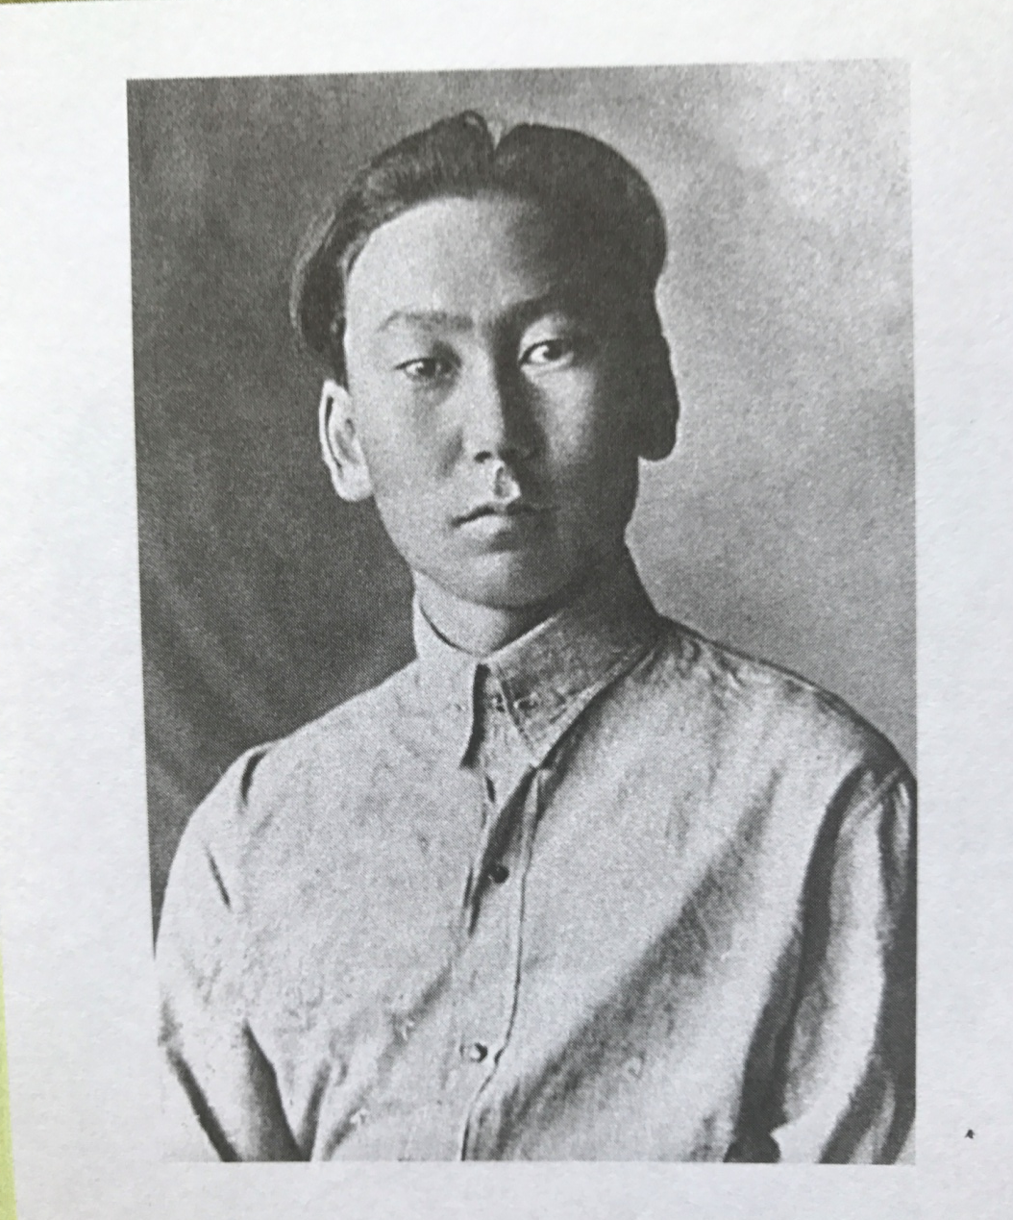
Эдэркээн
Владимир Новиков - Күннүк Уурастыырап
саха литературатыгар
30-с сыллар бүтүүлэригэр кэрэмэс
хоһоон кэһиилээх киирбитэ

Slide 5
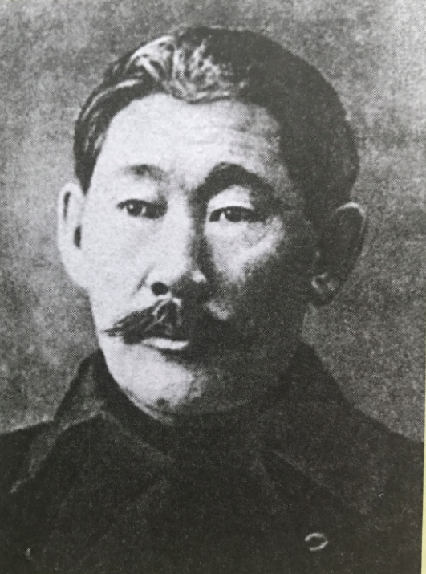
Поэт “Айар тыл аҕатын ” туһунан этиитэ
«Өксөкүлээх саха маҥнайгы национальнай поэта, сүдү ырыаһыта.
Мин суруйааччы буолуубар, ордук тыл баайын өттүнэн Өксөкүлээх Өлөксөй улахан үтүөлээх-өҥөлөөх»
Күннүк Уурастыырап

Slide 6
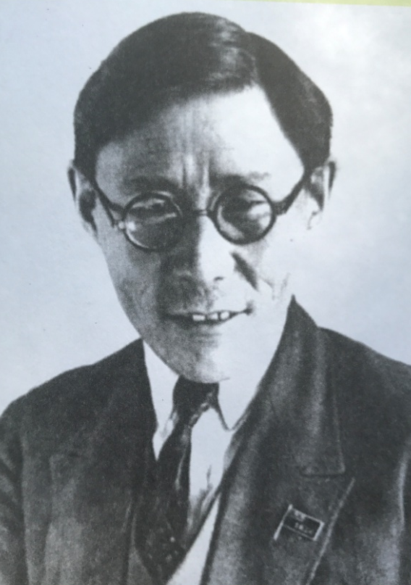
Саха Чулуу уолугар –
Былатыан Ойуунускайга анабыл хоһооно
«Уот буурҕа тибиитин үөһүгэр сылдьаҥҥын,
Кыргыһар кырдьыгыҥ сырдыгын таптыырыҥ,
Түптүрдээх түрмэҕэ түбэһэн сытаҥҥын,
Кыһыл уот көҥүлү ыҥыран ыллыырыҥ...»

Slide 7
“Бэйэтэ киһи быһыытынан дьоһуннааҕа, лоп бааччыта, наҕыла, санаата ырааһа, сырдыга дьону олус абылыыра. Көрөн хаалбыт киһи кинини умнубаттык өйүгэр-санаатыгар хатаан хаалара...”
Литературовед,
филологическай наука доктора Дора Васильева

Slide 8
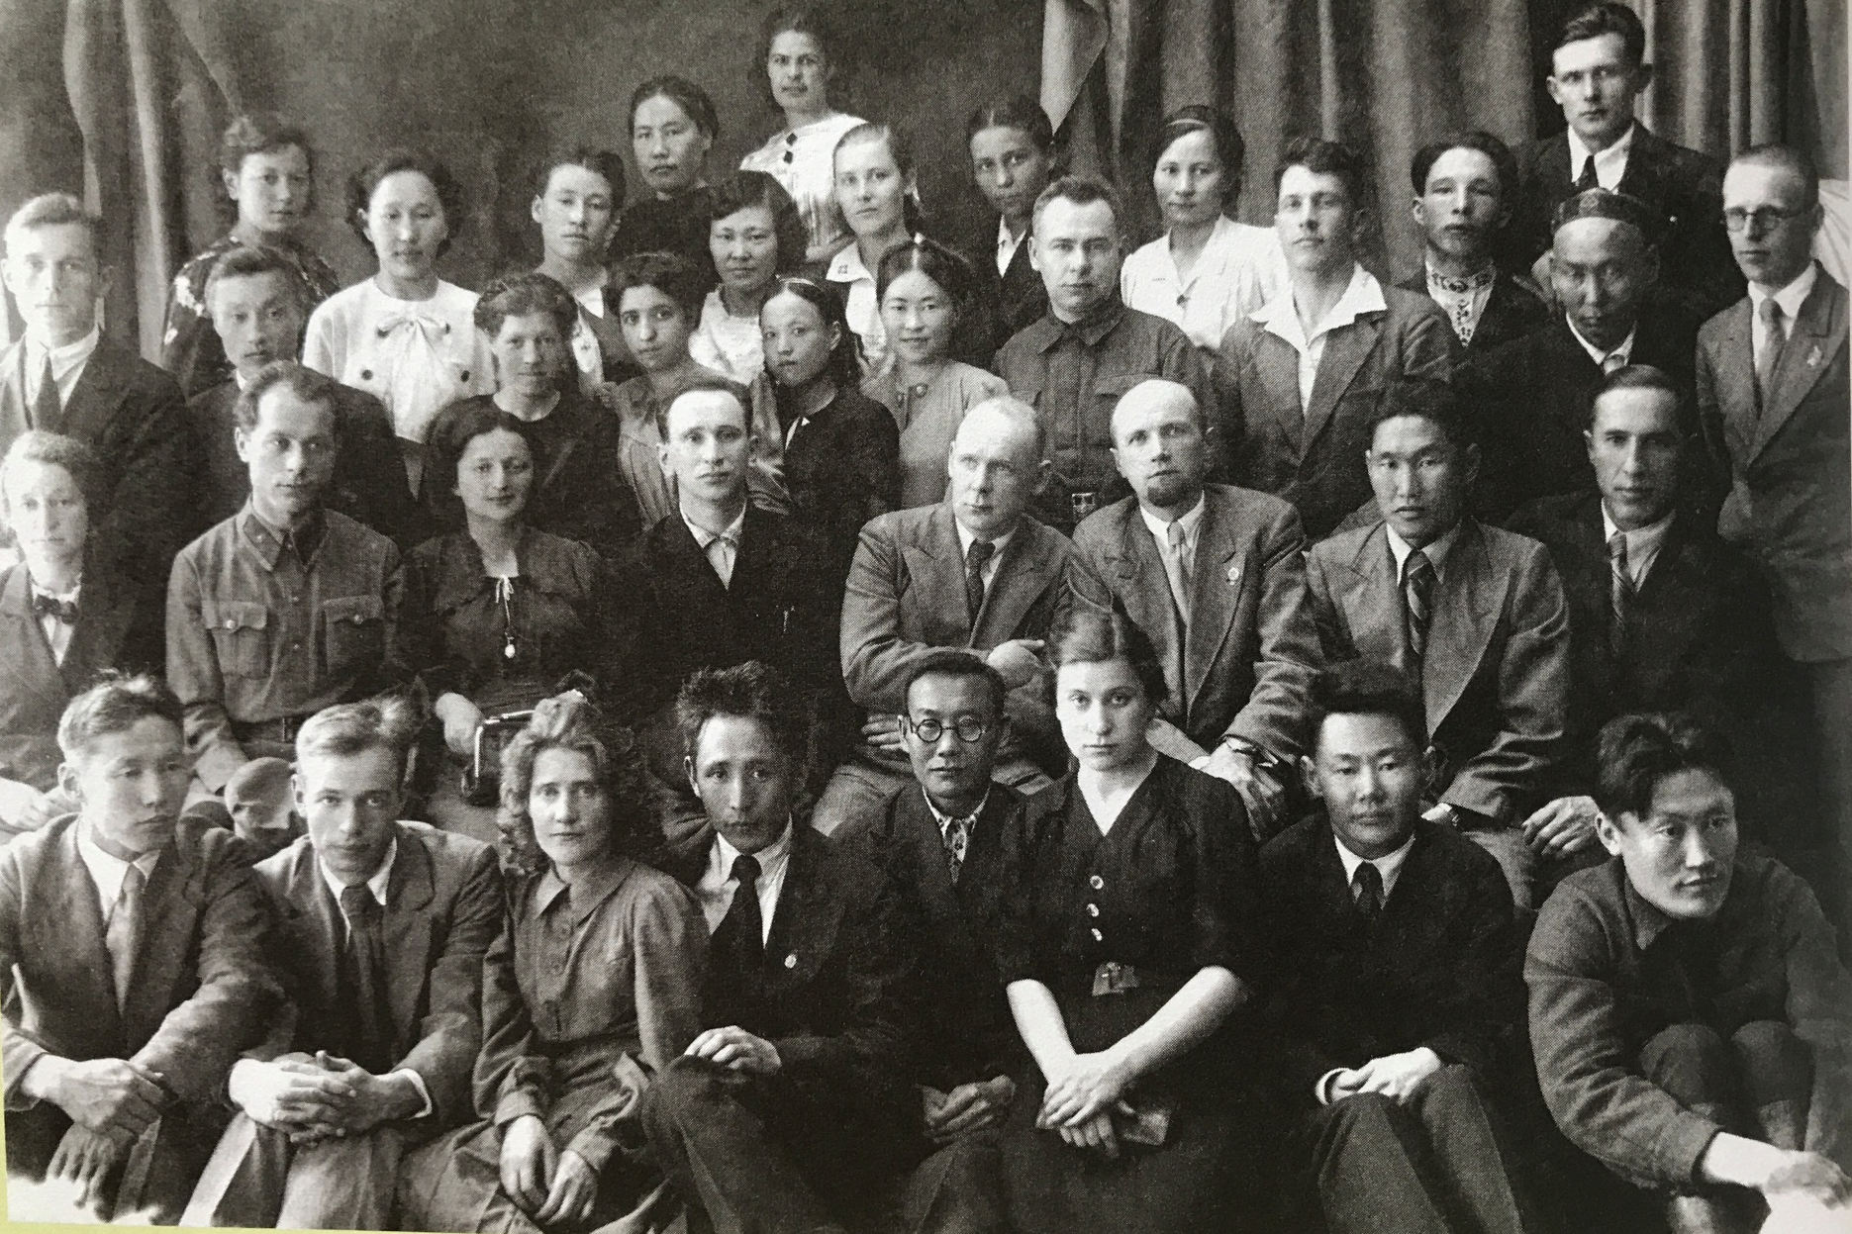
Пединститут устудьуоннара сэрии кэмигэр. 1942 сыл.

Slide 9
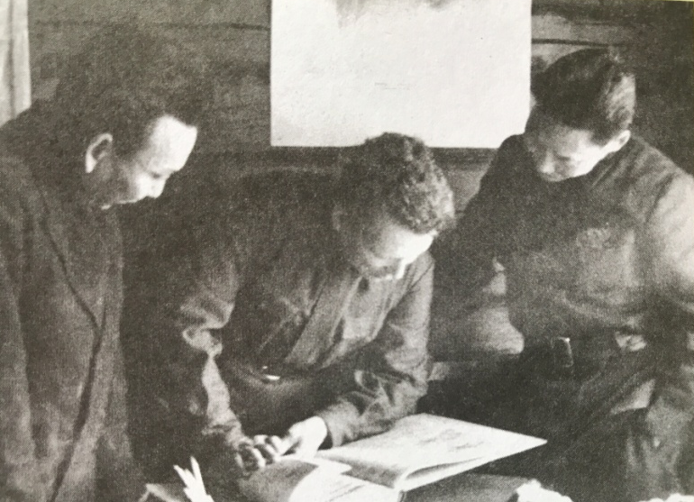
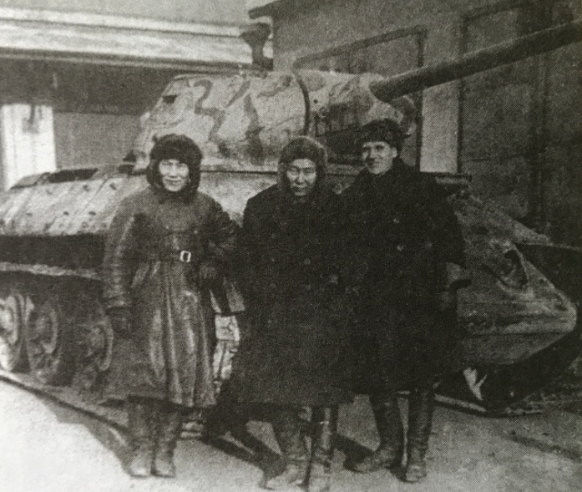
1943с. фроҥҥа Саха сириттэн 13 вагон бэлэҕи илдьэн туттарбыттара
«Саалаахтан самнымаҥ, өстөөхтөн охтумаҥ,
Сахаҕыт норуотун алгыһын умнумаҥ!
Тиийдиннэр эһиэхэ мин ырыам тыллара,
Дьиктилээх кыраайгыт кыталык кыылыныы…»

Slide 10
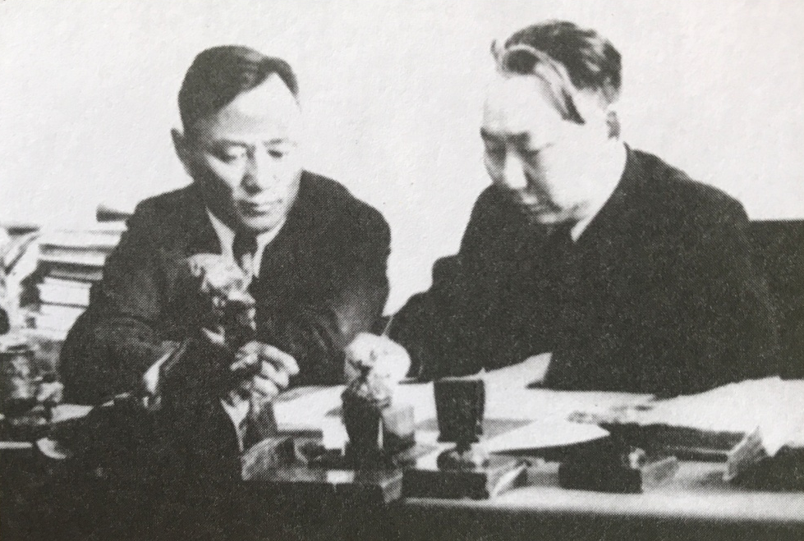
Амма Аччыгыйа - үтүөкэннээх доҕоро
Н.Е.Мординовка
Эҕэлээмэ мин мунду туутун
Эйиэхэ бүгүн бэлэхтиирбин.
«Сааскы кэмҥэ» суруйбутуҥ
Эһэҕин кытта күөнэхтииргин.
Онтон ылата элбэх сыллар
Элэҥнии устан аастылар.
Бэйэҥ оҕо эһэтэ буоллуҥ
Биэс уон сааскын быйыл туоллуҥ.
Уура сылдьан, иллэҥ кэмҥэр,
Оонньуу кэриэтэ балыктаар.
Куччугуйкаан Коляҕа –сиэҥҥэр
Хос-хос эһэтин санатаар.

Slide 11
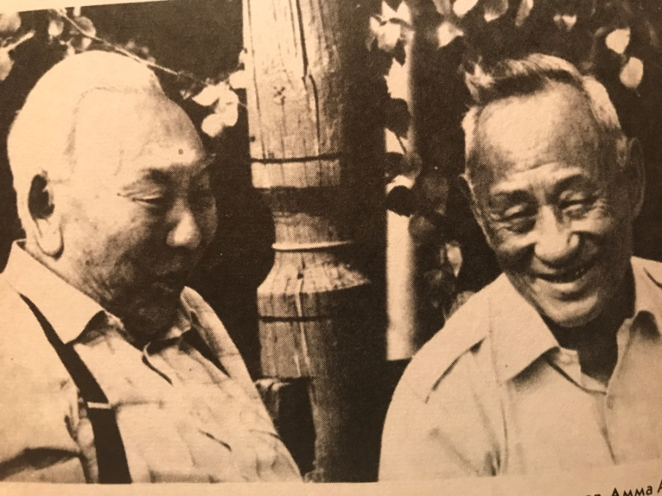
«Быһата алта уонча сыл устата саха литературатыгар бииргэ үлэлээн, куска-куобахха кыттыһан бултаан, дьиэлэрбит кэргэттэрин үөрүүтүн-хомолтотун холбуу үллэстэн, үйэбит тухары доҕордоһон олорбуппут...»
Народнай суруйааччы Амма Аччыгыйа

Slide 12
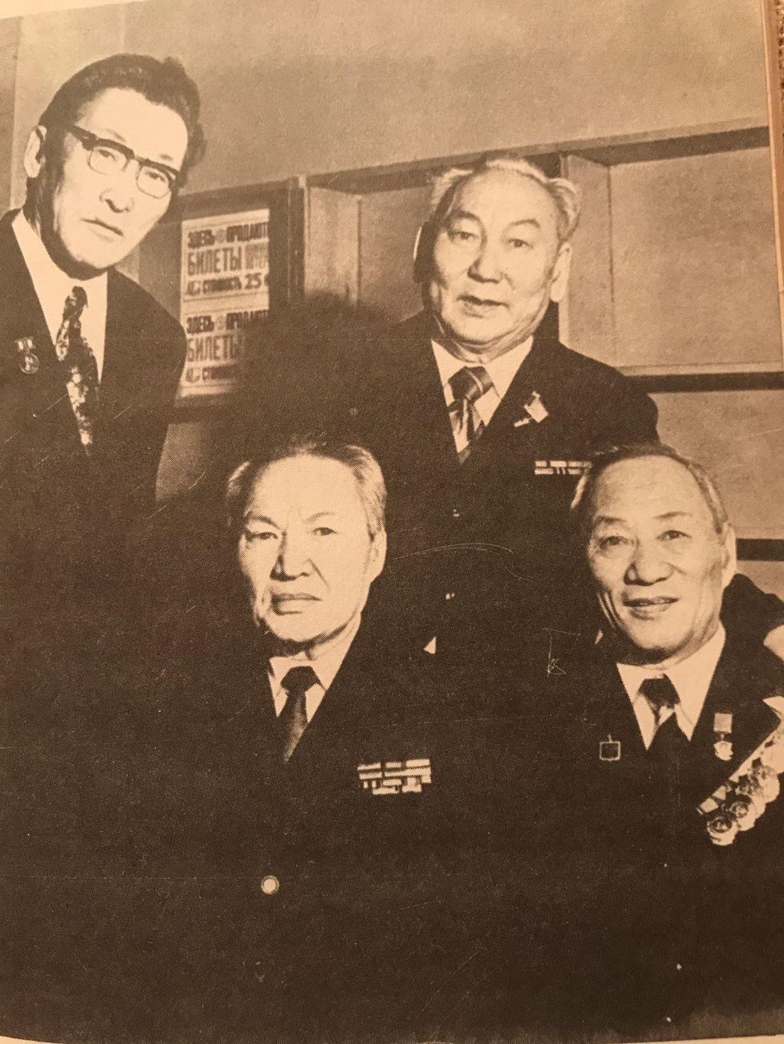
Чугас суруйааччы доҕоттордорунуун

Slide 13
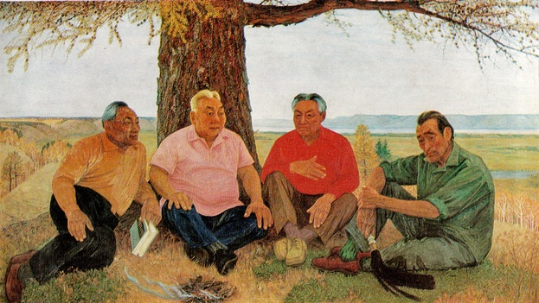
Народнайсуруйааччылар
Афанасий Осипов хартыынатыгар

Slide 14
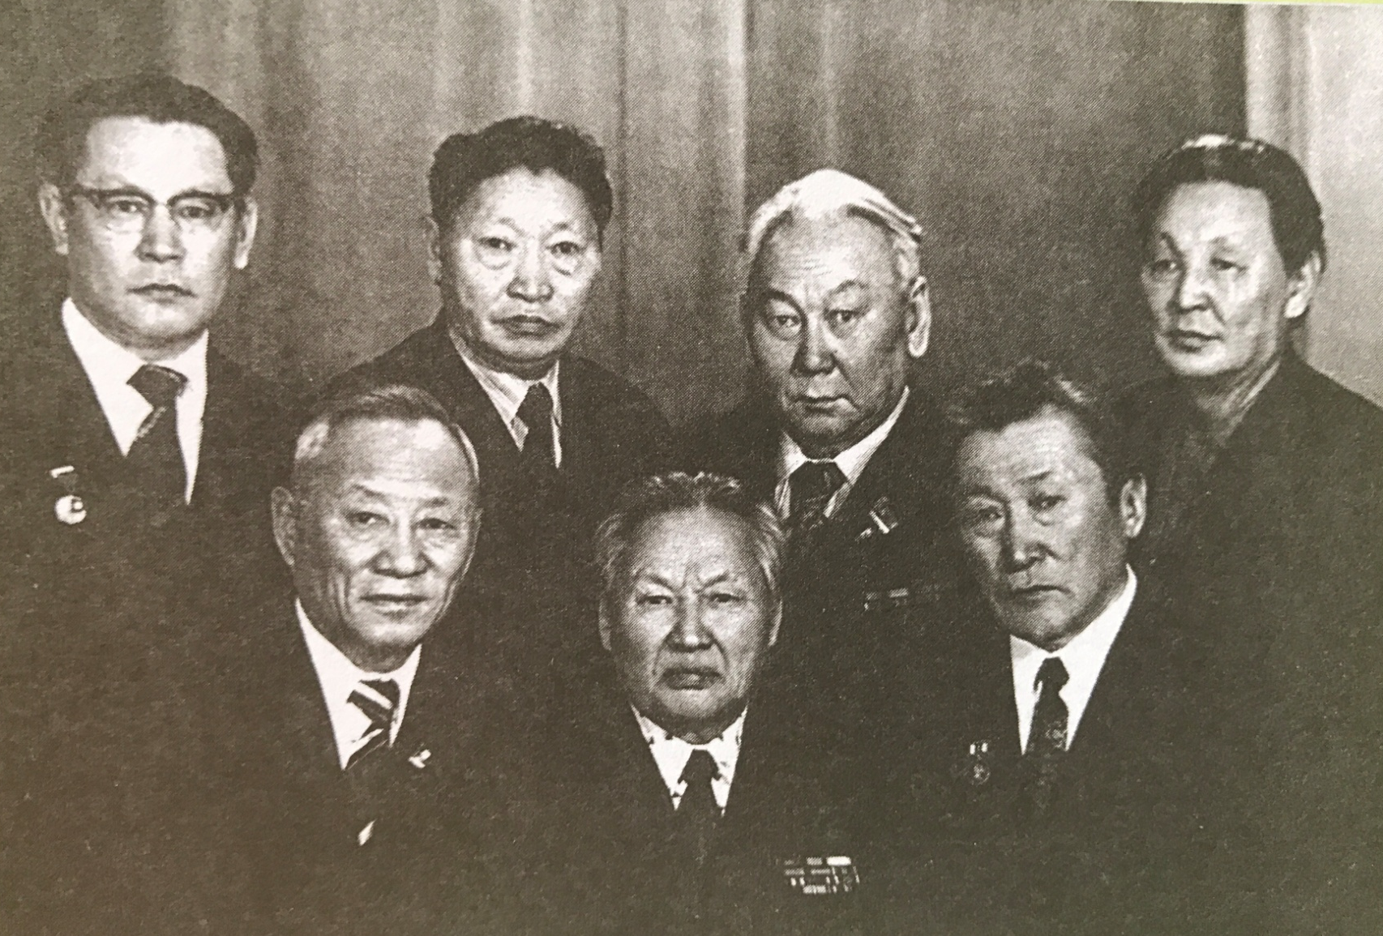
Саха литературатын саарыннара

Slide 15
“БИЛЭБИН ҮӨРҮҮЛЭЭХ ҮРДҮК ДЬОЛ
ЭТИЭХТЭН ЭРИЭККЭС ДЬИКТИТИН,
ЛИРИКАМ ЭДЭР СААС ОЛ ДЬОЛУН
ЭН ТЭБЭР СҮРЭХХЭР ТИЭРДИЭХПИН,
ХААРЫАННААХ, ТАПТАЛЛААХ ДАЛБАРЫАМ!”

Slide 16
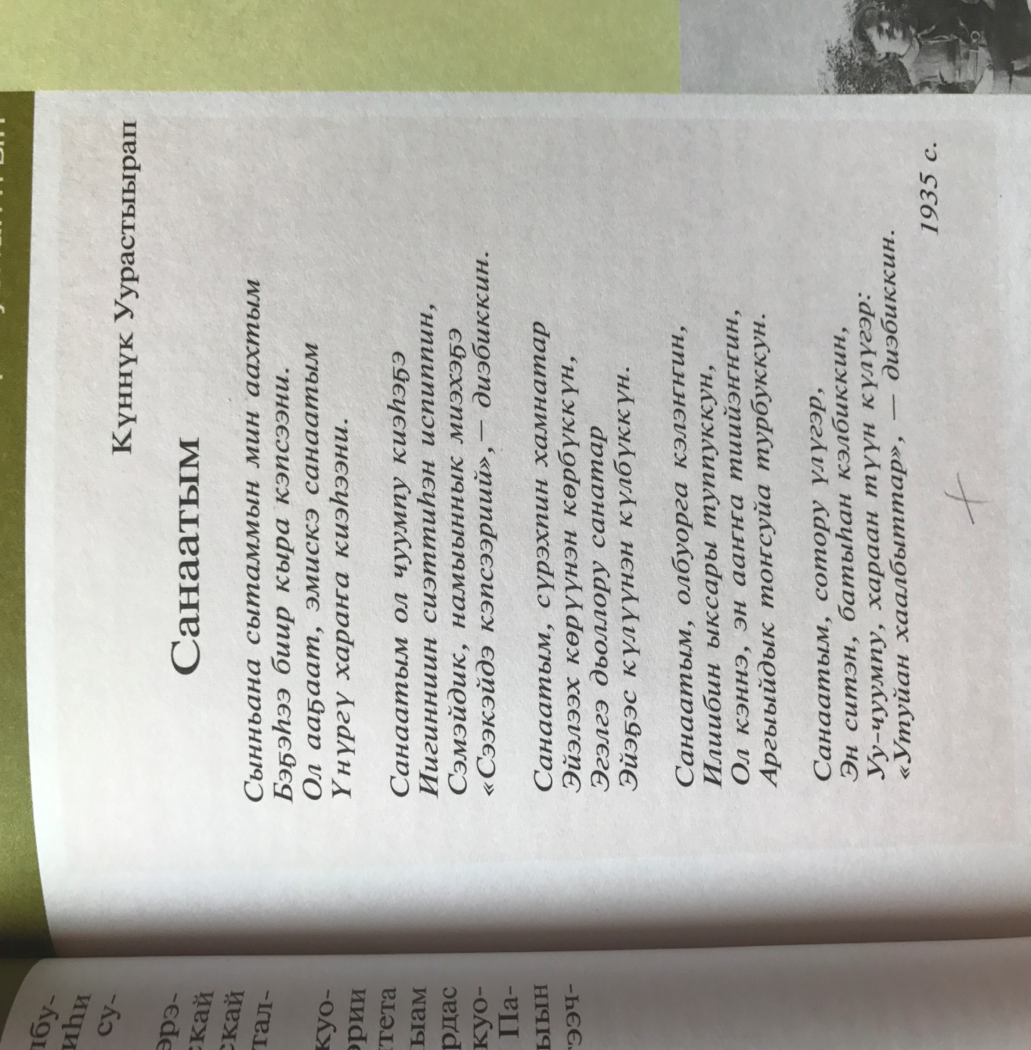
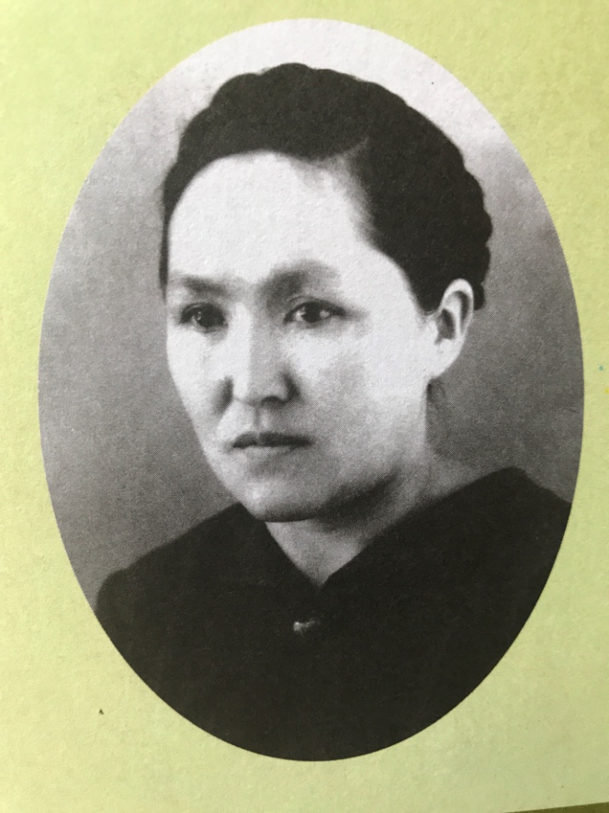
Поэт Музата

Slide 17
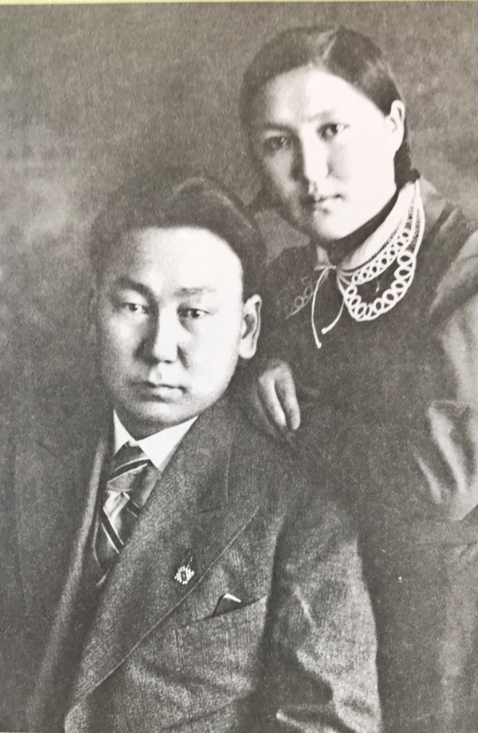
Тапталыгар анаабыт хоһооно
Мин күүскэ да күүскэ
Таптыыр күнүм сырдыгын
Эн эбии сырдаттыҥ,
Өрүүтүн сөҕө, көтөҕүллэ
Көрөр халлааным үрдүгүн
Эн ордук үрдэттиҥ,
Бэйэҕинэн сири киэргэттиҥ,
Мин билбэтэхпин эттиҥ,
Дьолу, олоҕу кэрэтиттиҥ,
Дьолбун, үөрүүбүн эптиҥ!

Slide 18
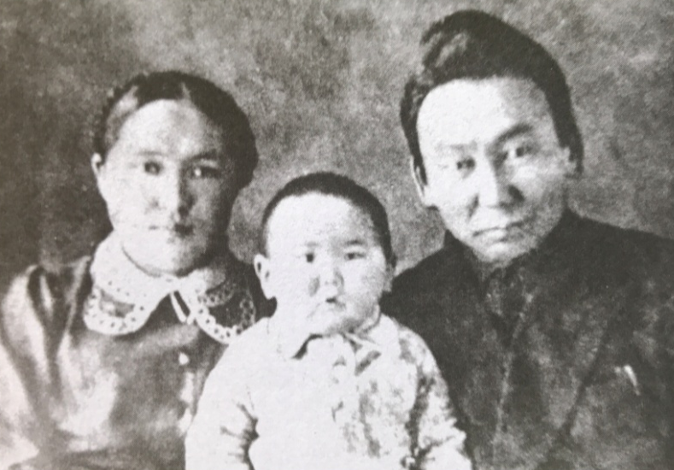
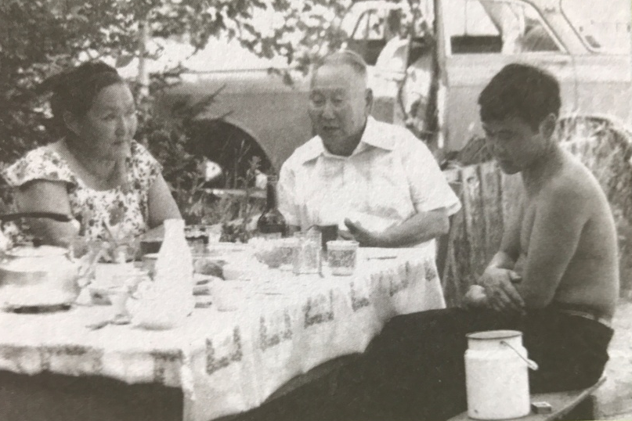
Күннүк уолун ахтыыта
«Аҕабын суруйааччы быһыытынан киһи барыта билэр. Оттон дьиэтигэр-уотугар сүрдээх боростуойа. Элбэх доҕоттордоох этэ. Ыалдьыттарга аҕам дууһата аһыллан, күө-дьаа буолан кэпсэтэрин сөбүлүүр этэ»

Slide 19
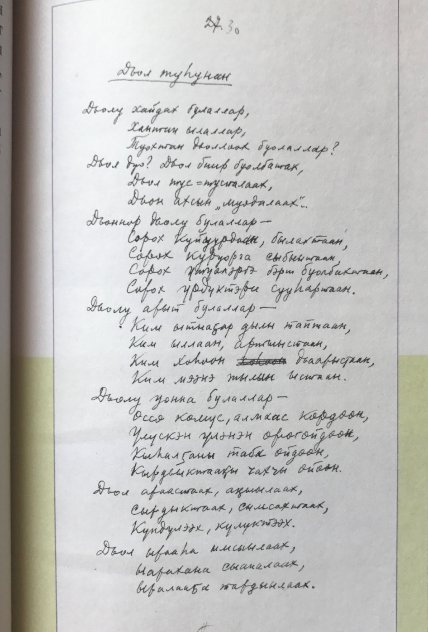
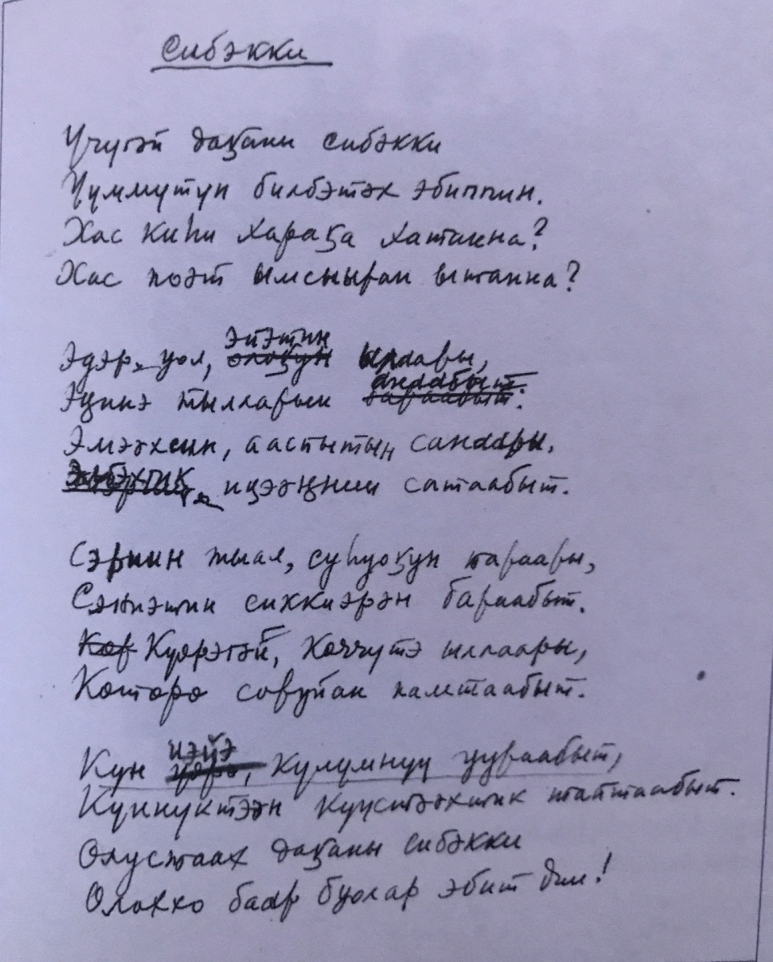
Өлбөт үйэлээх поэзия

Slide 20
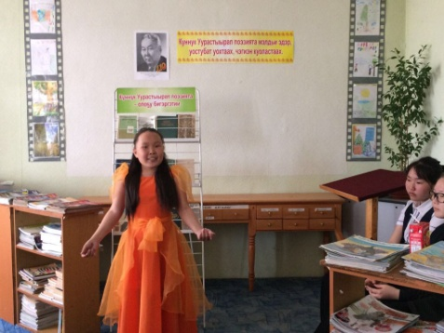
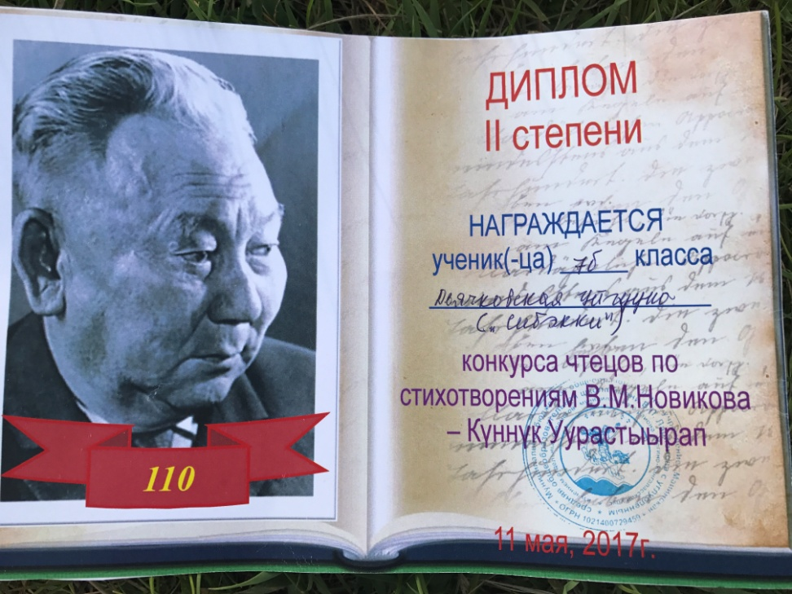

Slide 21
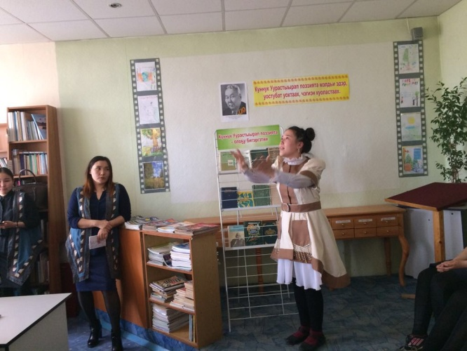
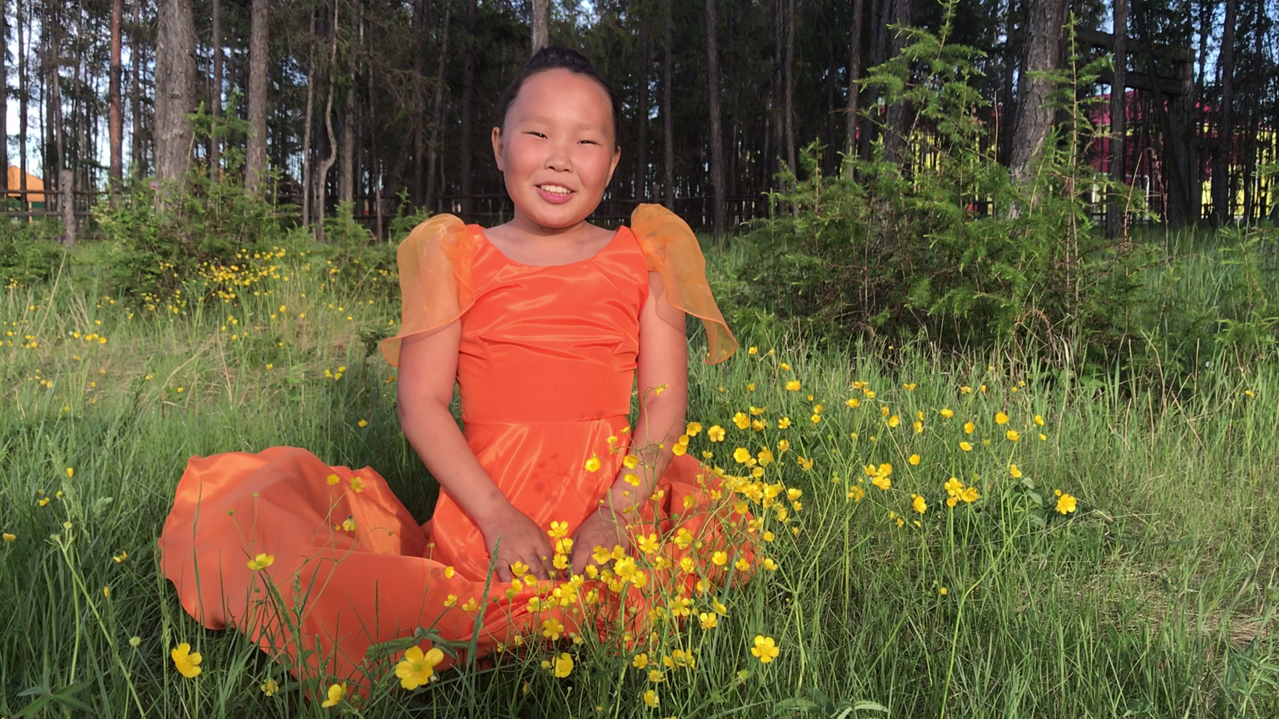

Slide 22
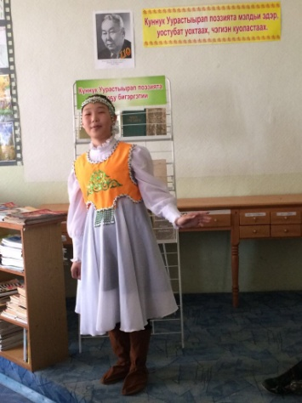
«Владимир Михайлович саха бастакы көлүөнэ поэттарыттан лирическэй хайысхалаах поэзияҕа биллэр суолу хаалларбыта. Айылҕаттан бэриллибит сахалыы тыыннаах хоһоонноро эдэри-эмэни үмүрү тардан сөбүлэтэр күүстээхтэр. Кини хоһоон тыла-өһө ис-иһиттэн үөскээн тахсарын курдук суруйуохтааххын диирэ. Оннук даҕаны бэйэтэ суруйара...»
Василий Тарасович Сивцев

Slide 23
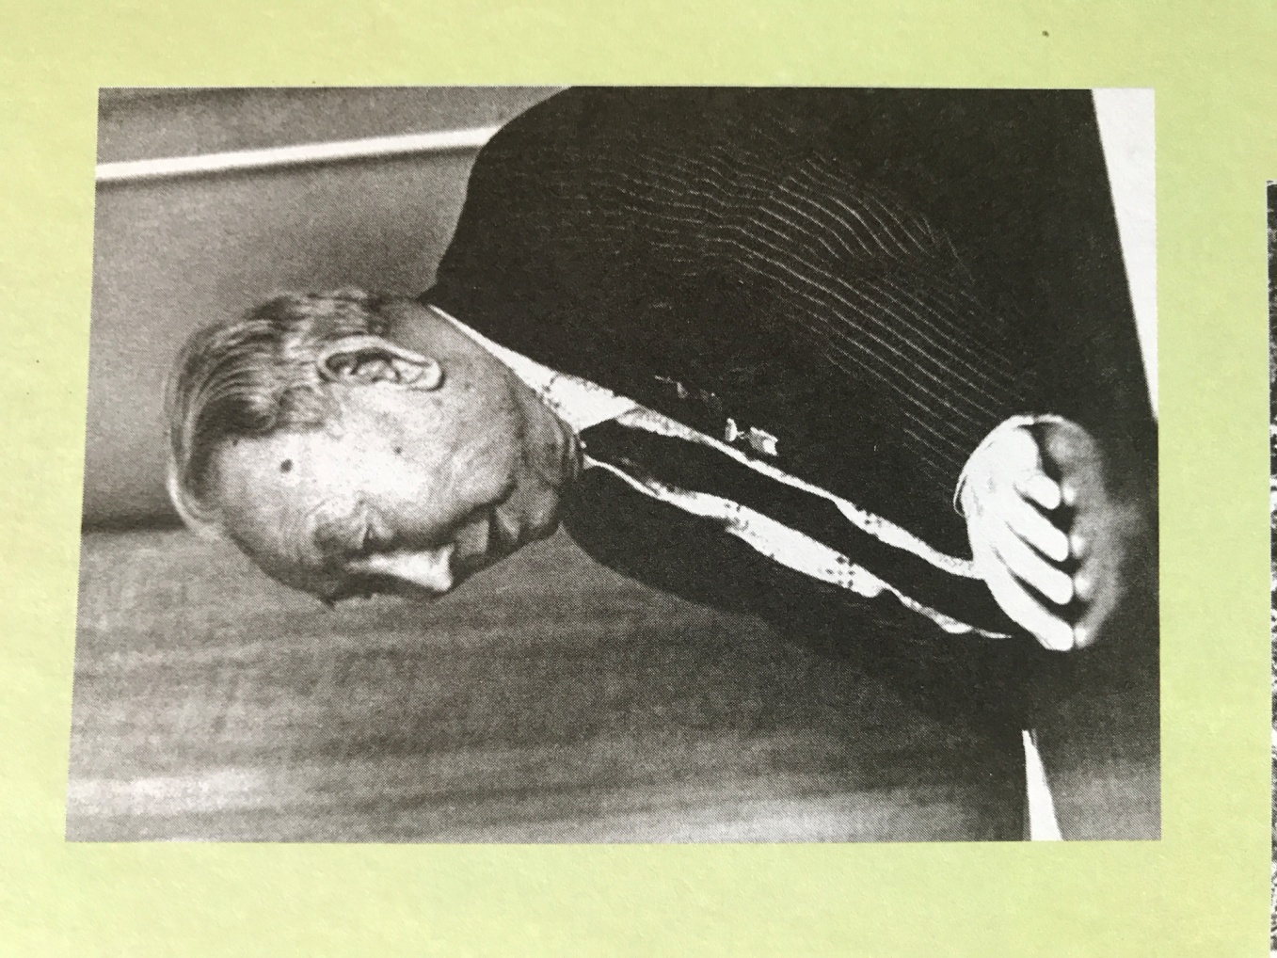
саха литературатын киэн туттуута
Күннүк Ууратыырап -
Уһулуччулаах хоһоонньут;
Ылыннарыылаах
ырыаһыт;
Умсугутар олоҥхоһут;
Кэрэхсэтэр кэпсээнньит

Slide 24
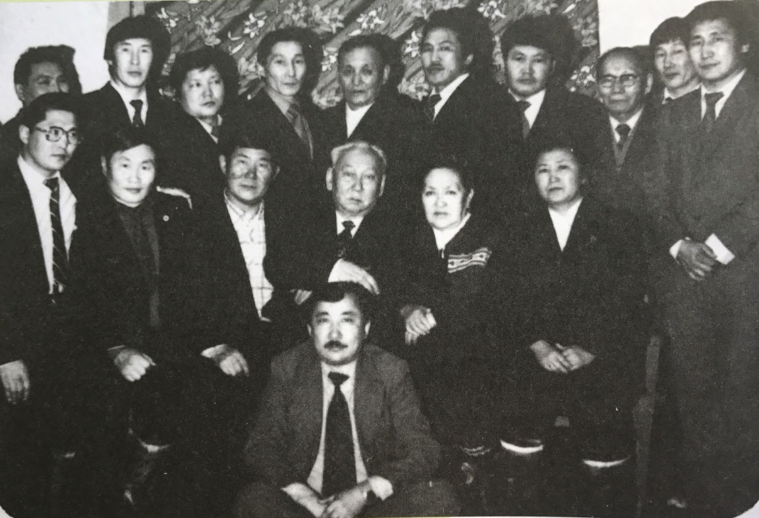
Биир дойдулаахтарын, Эмистэри, кытары

Slide 25
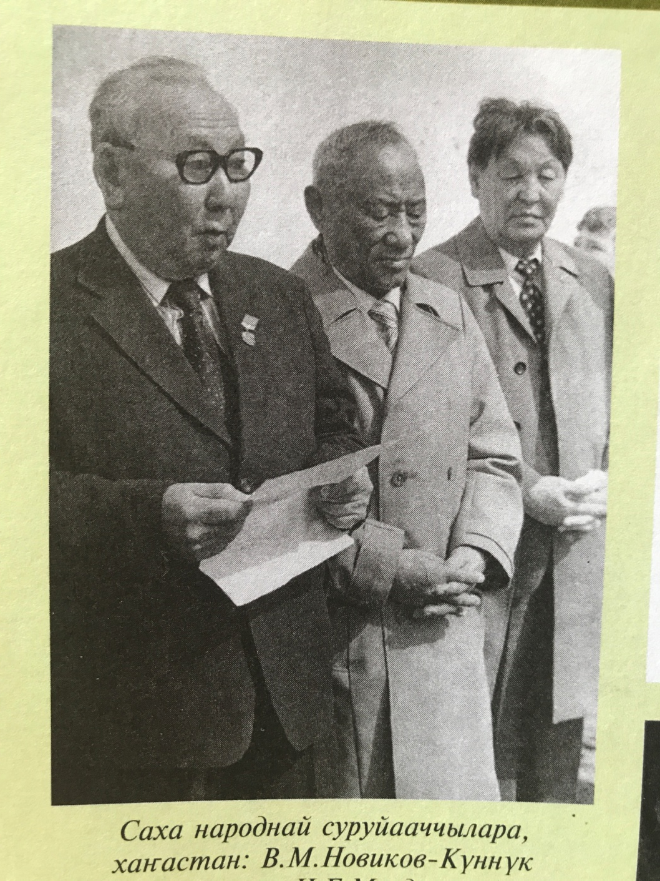
КИНИ - улахан таһымнаах тэрээһиннэргэ өрүүтүн инники күөҥҥэ сылдьар салайааччы
Норуот тапталлаах поэтын, дьоһун-мааны уолун В.М.Новиков-Күннүк Уурастыырап үтүө аата үйэлэргэ өлбөөдүйүө суоҕа, норуодунай суруйааччы Софрон Данилов кинини тиһэх суолугар атаараары туран: «Бу дойдуга букатын кэлбит суох диэн буолар. Ити эрээри дьиҥнээх поэт бу орто дойдуга букатын кэлэр. Владимир Михайловичка төрөөбүт норуотун туох бар кэрэтэ барыта сүүмэрдэнэн түмүллүбүккэ дылыта: сөҕүмэр айар талаана, дириҥ муударай өйө, уйаҕас дууһата, киэҥ көхсө, ыраас суобаһа… »

Slide 26
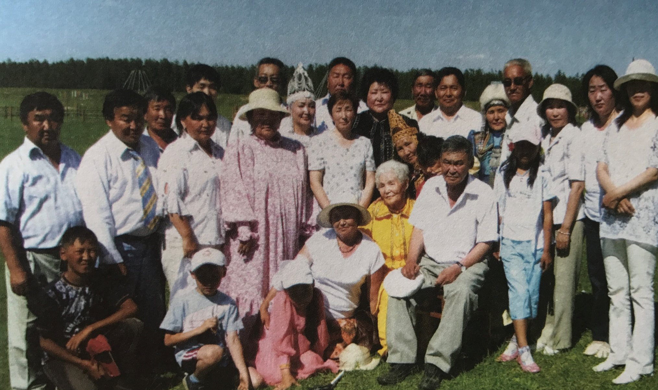
Сүдү поэт төрөөбүтэ 100 сылыгар
Амма Эмиһигэр кини чугас дьонноро

Slide 27
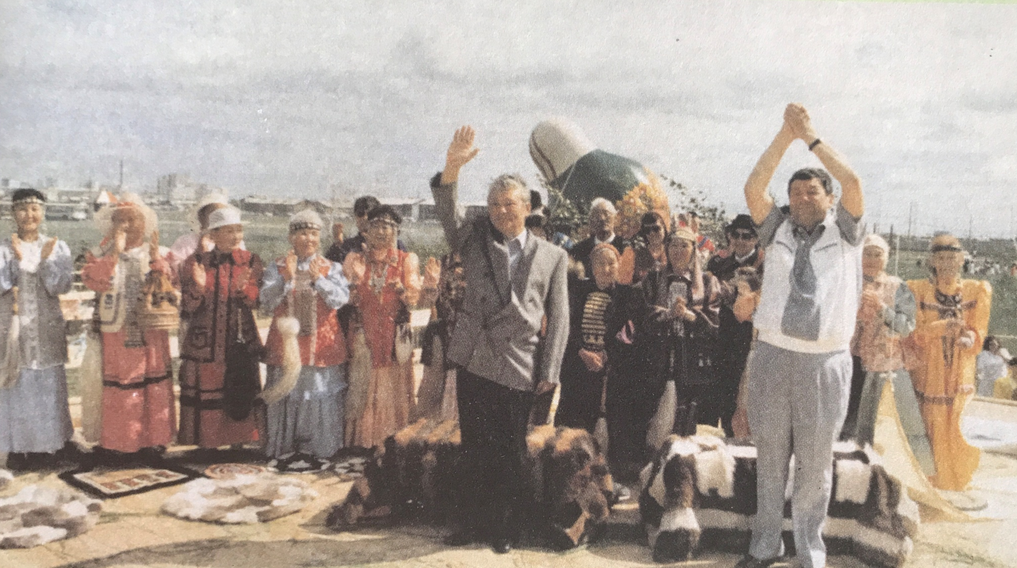
Төрөөбүтэ биир үйэ буолуутугар Бастакы Президент Аммаҕа үбүлүөйдээх ыһыахха

Slide 28
Күннүк Уурастыырап дьикти-кэрэ поэзията, кэнэҕэски да кэмнэргэ умнуллубакка ыллана, кэлэр кэмнэри уруйдуу-айхаллыы туруоҕа диэн эрэнэбит[40].

Slide 29
Туһаныллыбыт литература:
Васильева Д.Е. суруйааччыларбыт алгыстаах айар аартыктарынан. - Дьокуускай: Бичик, 2014 – 272 с.
Павлов Н. Күннүк Уурастыырап туһунан ахтыылар. Дьокуускай: Бичик, 1993.-208 с.
Сивцев В.Т. Күнүм киэһэрэн эрдэҕинэ: эссе-ахтыылар, ыстатыйалар.-Дьокуускай, 2003.-176 с.

